Slide 1

UNIVERSIDAD NACIONAL DE CHIMBORAZO
INTRODUCCIÓN A LA INVESTIGACIÓN
MARÍA EUGENIA SOLÍS MAZÓN

Slide 2

INVESTIGACIÓN
La investigación es el conjunto de métodos, técnicas y procedimientos a través de los cuales obtenemos determinas soluciones a los distintos problemas por lo que es un proceso científico, sistemático, lógico y objetivo.
Investigar es: indagar, inquirir, explorar, examinar, encontrar, buscar, descubrir, resolver.

Slide 3




CLASIFICACIÓN DE LAS INVESTIGACIONES
Básica y Aplicada
Bibliográfica y Documental
Investigación de Campo
Investigación de Laboratorio

Slide 4

INVESTIGACIÓN BÁSICA
La investigación básica se denomina también pura o fundamental tiene como meta el progreso científico mediante el desarrollo de los conocimientos teóricos basados en principios y leyes científicas.
En una investigación formal reflexiva, que se deleita con el descubrimiento de amplias generalizaciones teóricas sin preocuparse directamente en sus posibles aplicaciones o consecuencias prácticas

Slide 5

INVESTIGACIÓN APLICADA
La investigación aplicada se caracteriza por su interés en la aplicación práctica de los conocimientos; su propósito es conocer para hacer, para actuar, para construir , para transformar; le preocupa la utilización inmediata de los conocimientos sobre la realidad particular, antes que el desarrollo en sí de teorías de valor universal

Slide 6

INVESTIGACIÓN BIBLIOGRÁFICA
La investigación Bibliográfica consiste en la búsqueda de información científica en las bibliotecas. La investigación bibliográfica puede ser realizada independientemente o como parte de la investigación de campo y de laboratorio . Entre las principales fuentes bibliográficas están las enciclopedias, los diccionarios especializados y toda clase de libros y revistas científicas, etc.

Slide 7
INVESTIGACIÓN DOCUMENTAL
La investigación Bibliográfica consiste en el análisis de fuentes documentales de primera mano que sirve de apoyo a la investigación proyectada. Esto es importante a fin de no repetir trabajos ya realizados por oros evitar errores y orientar la búsqueda de información
Entre las principales fuentes documentales tenemos las siguientes: fuentes históricas, fuentes bibliográficas , fuentes estadísticas, archivos oficiales y privados , documentos personales, obras literarias, obras filosóficas , informes y estudios documentados personales y la prensa

Slide 8
INVESTIGACIÓN DE CAMPO
La investigación de campo es la actividad científica que se lleva a cabo en el “campo” de los hechos, o sea, en los lugares en donde se están desarrollando los acontecimientos, por lo que, este tipo de investigación conduce al contacto directo con los sujetos y objetos de estudio.
El trabajo de campo, explora, observa y estudia el fenómeno en sí.

Slide 9

Este trabajo se realiza generalmente a base de encuestas que ejecuta un entrevistador, que formula un interrogatorio de acuerdo con el cuestionario para obtener información testimonial.
Directamente se toman los datos para registrar los aspectos que incumben a personas, a hechos reales o a fenómenos, tanto naturales, como psicológicos y sociales. Esto se puede realizar bajo dos modalidades diferentes: contacto individual y contacto global

Slide 10


Los contactos individuales se realizan con personas representativas de la comunidad o de las instituciones públicas o privadas y con los especialistas relacionados con el tema de investigación
El contacto global tiene el propósito de captar las características más objetivas del hecho o fenómeno por investigar . Mediante esta modalidad se logra una aprehensión de la realidad natural económica y social

Slide 11

INVESTIGACIÓN DE LABORATORIO
La investigación de laboratorio se realiza en los lugares denominados laboratorios, los mismos que contienen los mas modernos aparatos de precisión mecánicos o eléctricos que sirven para realizar la observación y de la experimentación.

Slide 12
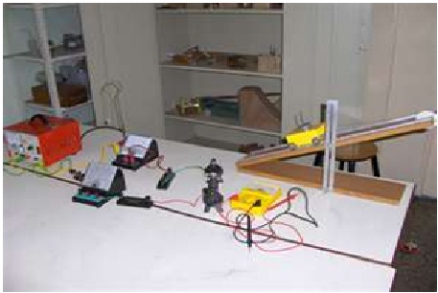


Los principales tipos de laboratorio son:
Laboratorio de Física
Laboratorio de
Química
Laboratorio clínico
Experimentos en Psicología
http://www.taringa.net/posts/info/18130047/22-Experimentos-psicologicos.html

Slide 13
NIVELES DE INVESTIGACIÓN
La distinción de diferentes niveles de investigación depende de la intensidad y de la perspectiva con que el investigador aborde su trabajo. De esta manera las investigaciones difieren por su profundidad, algunas son descriptivas o exploratorias únicamente, otras se refieren al análisis, cronológico, histórico de los hechos y por último, estan las más profundas, aquellas que se encaminan a demostrar hipótesis, entre las cuales se destaca la experimental.
De acuerdo a este criterio la investigación se clasifica en los siguientes niveles:
Exploratoria
Descriptiva
Correlacional
Explicativa

Slide 14
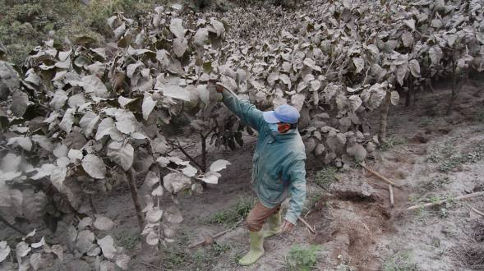
INVESTIGACIÓN EXPLORATORIA
Cuando el objetivo es examinar un tema o problema poco estudiando, fenómeno relativamente desconocidos en ciertos contextos, hay poca literatura al respecto. Sirve para desarrollar nuevos métodos para utilizarlos en estudios posteriores más profundos. Se aplican metodologías flexibles y poco estructuradas.
Un estudio exploratorio podría no tener hipótesis sino simplemente supuestos .
EJEMPLOS:
“La creación de una Facultad de Nutrición en la ciudad del Tena resolverá el problema de desnutrición”
“Averiguar los efectos que causaría en la salud y en la agricultura la ceniza del Tungurahua en la zona de Penipe”

Slide 15

INVESTIGACIÓN DESCRIPTIVA
Si el propósito es decir ¿cómo es? Y ¿cómo? Se manifiesta determinado fenómeno social, buscando especificar las propiedades importantes de personas, grupos, comunidades o cualquier fenómeno sometido a análisis. Estos estudio miden de manera independiente los conceptos o variables a los que se refieren por intermedio de los indicadores. Pueden predecir aunque sea rudimentariamente.
Para realizar un estudio descriptivo se puede plantear varias preguntas a las que se pretende responder, para eso es necesario un buen conocimiento del área que se investiga.
Ejemplo:
“El estudio de la situación socioeconómica de los ecuatorianos” es un estudio descriptivo ya que se describirá el tipo de vivienda, el ingreso, el tipo de alimentación; etc.

Slide 16
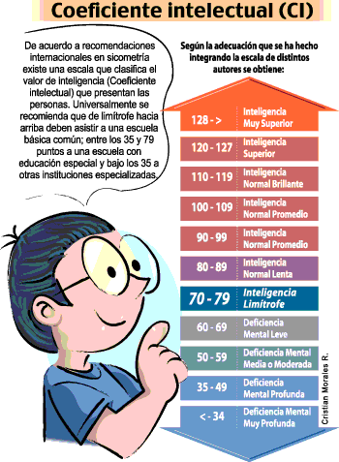
INVESTIGACIÓN CORRELACIONAL
Indica el nivel de relación entre dos o más variables y si está o no relacionadas en los mismo sujetos. Su propósito es saber como se puede comportar una variable conociendo el comportamiento de otras variables.
Ejemplo de hipótesis de estudios correlacionales:
“ A mayor estímulo económico a los docentes corresponde un mejor rendimiento de éstos”
“Hay relación entre el coeficiente intelectual y el tiempo para aprender un concepto de los estudiantes de la UNACH”
“Hay relación entre el tiempo de estudio y las calificaciones en matemática de los estudiantes de la UNACH”

Slide 17
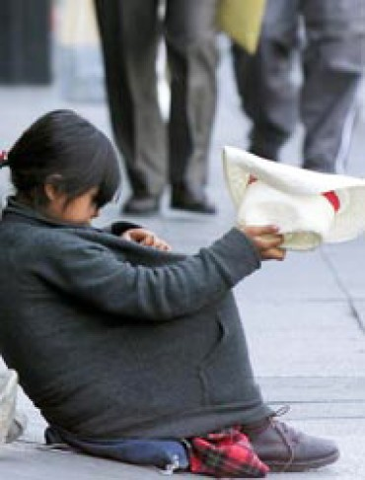
INVESTIGACIÓN EXPLICATIVA
Su objetivo es determinar las causas y los factores de ciertos comportamientos
Sociales y probar las hipótesis. Tratan de explicar por qué ocurren los fenómenos yendo mas allá de la simple descripción, buscando las razones o causas que la provocan.
Son estudios más complejos, comúnmente orientados a formular leyes o generalizar teorías
Ejemplo de hipótesis en un estudio explicativo:
“El incremento de la pobreza de una población causa una aumento delincuencial”

Slide 18
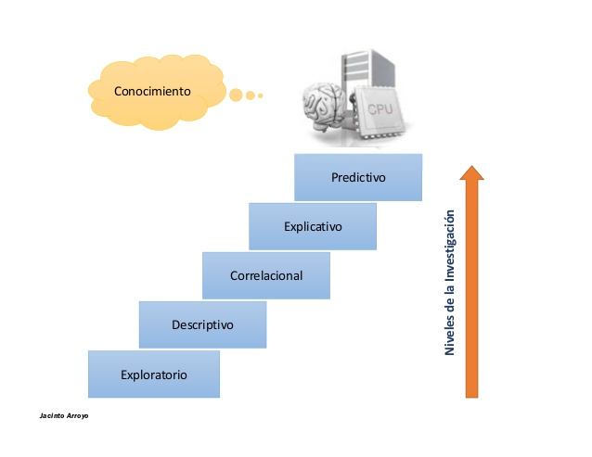
El nivel de conocimiento actual del tema de investigación y el enfoque que el investigador quiera dar a su estudio determinará que este se inicie como exploratorio, descriptivo o correlacional y pueda llegar hasta el nivel explicativo.

Slide 19
UNIVERSIDAD NACIONAL DE CHIMBORAZO
MÉTODOS TÉCNICA E INSTRUMENTOS DE INVESTIGACIÓN
MARÍA EUGENIA SOLÍS MAZÓN

Slide 20

MÉTODOS DE INVESTIGACIÓN
La palabra METODO proviene del griego META que significa “a lo largo” y ODOS que significa “camino”, luego podemos decir que en investigación el método es el camino que hay que recorrer para llegar al conocimiento o verificar o refutar un supuesto o una hipótesis. Son pasos sucesivos para llegar a una meta

Slide 21
MÉTODOS CIENTÍFICO
Es una sucesión ordenada de fases en investigación, tiene un nivel de desglose muy importante, que corresponde a los tipos de investigación.
Tiene las siguientes características:
Estudia la realidad descomponiéndola en sus elementos constitutivos mediante el análisis y la síntesis obteniendo una visión global de la misma
Es reflexivo y obedece aun plan o conjunto ordenado de acciones como: seleccionar, formular y delimitar adecuadamente el problema, proponer posibles explicaciones y respuestas y requerir de un marco teórico que sirva de referencia para el análisis e interpretación de resultados, formular hipótesis requerir de métodos, técnicas e instrumentos para la recolección de datos de una población y o muestra, asegurarse de que los instrumentos sean válidos y confiables, determinar el ámbito de validez de los resultados sometiendo a prueba de hipótesis, presentar y generalizar los resultados
No es de rigor por que es flexible ante situaciones imprevistas y contingentes

Slide 22
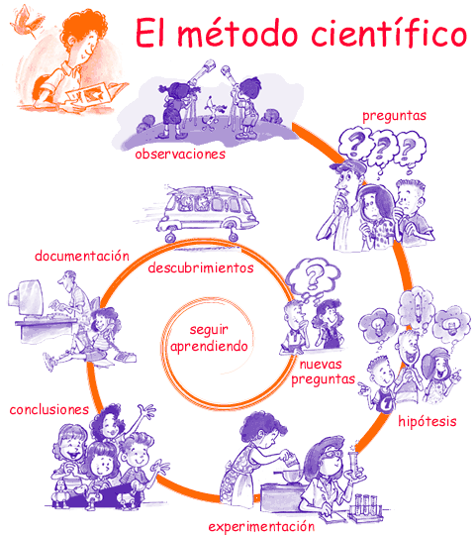
Hay que hacer distinción entre método, técnica y metodología
El método es el camino para llegar a un fin, el método de investigación es el camino para llegar al conocimiento. En investigación el método constituye un plan, una estrategia para seleccionar las técnicas mas idóneas que se utilizará en la recogida y el análisis de los datos que conducirán a las conclusiones y recomendaciones
La técnica son los medios auxiliares para el mismo fin
La metodología es la descripción y análisis de los métodos

Slide 23
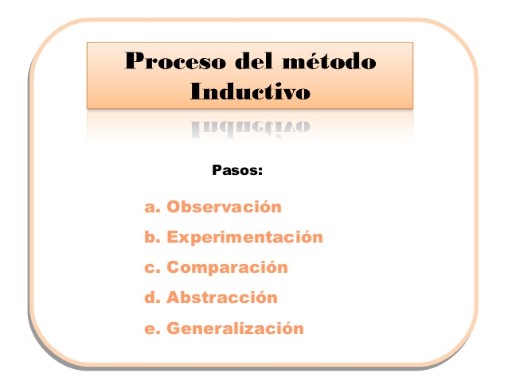
CLASIFICACIÓN DE LOS MÉTODOS DE INVESTIGACIÓN
Según el proceso formal
Método Inductivo.- a partir de análisis de un caso o de casos particulares y observaciones de la realidad se extraen conclusiones de carácter general. Comienza con una recolección de datos, se categorizan las variables observadas, se prueban las hipótesis, se pueden realizar generalizaciones para elaborar un teoría. Este método se utiliza en estudios descriptivos, correlacionales, de orientación etnográfica, de investigación acción

Slide 24
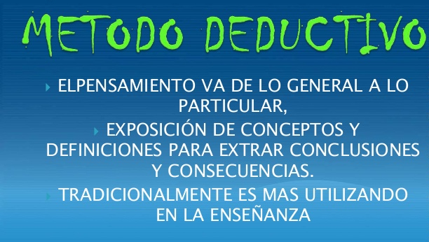
Método Deductivo.- Se parte de las premisas generales (marco general de referencia) para sacar conclusiones de un caso particular , pone énfasis en la teoría, la explicación, la abstracción , no en recoger datos empíricos o en la observación y experimentación.

Slide 25
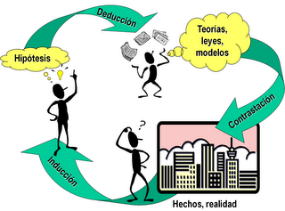
Método Hipotético - Deductivo.- (inducción – deducción) se parte de la observación para plantear un problema, mediante un proceso de inducción el problema conduce a una teoría. Partiendo del marco teórico se plantea una hipótesis mediante un razonamiento deductivo, posteriormente se intenta validar.
Fases:
Planteamiento del problema
Revisión bibliográfica
Formulación de hipótesis
Recolección de datos
Análisis de datos
Interpretaciones
Concluisones
Prueba de Hipótesis
Generalización de resultados

Slide 26
Según su punto de partida
Analítico: Consiste en revisar o analizar ordenada y separadamente los elementos o partes de un todo y examinar las relaciones entre estas.
Sintético: De la reunion racional de varios elementos o partes dispersas se trata de construir un nuevo todo, formulando de ser necesario teorías y leyes
Según la naturaleza de los datos
Metodología Cuantitativa: Posibilidad de aplicar a las ciencias sociales el método de las ciencias naturales. Ejemplo: los métodos experimentales, cuasiexperimentales, correlacionales, encuestas. En la recogida de los datos se aplican test, pruebasobjetivas, y se aplica la estadística en el análisis de los datos

Slide 27
Según la naturaleza de los datos
Metodología Cualitativa: Se investiga desde dentro con preponderancia de lo individual y subjetivo. Su perspectiva es humanística, interpretativa, particular de carácter ideográfico. Por ejemplo: investigación ecológica, studio de casos, relatos de vida, biografía
Según el objetivo
Método Descriptivo: su objetivo es describer los fenómenos, están en el primer nivel del conocimiento cientìfico, la observación es la base
Método Explicativo: su objetivo es explicar el fenómeno. Trata de llegar al concimiento de las causas. Utilizan la metodología cuantitativa
Método Experimental: El objetivo es controlar el fenómeno. Utiliza el razonamiento hipotético deductivo. Se preocupa en conseguir muestras de sujetos representativos. El anáisis de datos se hace con metodología cuantitativa
Método Predictivo: Su objetivo es predecir fenómenos, utiliza metodología cuantitativa

Slide 28
Según el enfoque
Método Experimental: Se seleccionan grupos de sujetos equivalentes. Se analiza la varianza en el análisis de datos.
Método Correlacional: No hay variable independiente experimental. No se seleccionan grupos equivalentes de sujetos. Se basa en la observación. Se utiliza el coeficiente de correlación de Pearson o el de Spearman para probar la hipótesis
Según la Temporalización
Método Transversal: Recoge la información en un breve lapso de tiempo
Método Longitudinal Se recoge la información en períodos de tiempo cada semana, cada mes, etc

Slide 29




TÉCNICAS E INSTRUMENTOS EN LA INVESTIGACIÓN
Para recoger, sistematizar y procesar la información es necesario utilizar técnicas e instrumentos de investigación, las técnicas más utilizadas son: la encuesta, la entrevista, la observación, los test cada técnica tiene sus instrumentos de recolección de datos:

Slide 30
Encuesta:
La encuesta se realiza con cuestionarios elaborados con la finalidad de obtener información de los elementos que serán parte de la muestra
Los tipos de preguntas son:
  De Identificación: orientadas a conocer el nombre, edad, sexo, profesión, estado civil, etc
  De Información: se recoge con escala de categoría si , no
  De Opinión: Orientadas a recibir criterios del encuesntado sobre determinado aspect
  De intención: por ejemplo que haría Ud?
  De acción: por ejemplo que está haciendo Ud?
Formas de realizar las preguntas
Abiertas
Cerradas
  Nominal
  Ordinal
  Intervalo
  Razón

Slide 31
Característica de la Encuesta
Presentación Inicial: identificación y agradecimiento, así como el objetivo que tiene la encuesta, recomendaciones y orientaciones para contestar correctamente la encuesta
Elección de la preguntas: elegir la pertinencia de la preguntas
Redacción: es importante cuidar la redacción, de tal manera que sea clara, precisa, concisa evitando ambigüedad y duda
El orden: Se debe comenzar con preguntas de identificación, información, opinión, etc.

Slide 32
Entrevista:
La entrevista es una conversación entre el entrevistador y el entrevistado para lo cual es necesario considerer los siguientes aspectos:
  El entrevistador debe conocer ampliamente el tema para realizar preguntas que conduzcan a respuestas pertinentes y no permitir al entrevistado salirse del tema
  Se debe escoger el lugar mas apropiado y hacerle conocer al entrevistado la importancia de su colaboración para cumplir los propósitos de dicha entrevista indicándole que sus respuestas serán anónimas
  Si la entrevista no es con una grabadora o filmadora entonces el entrevistador debe anotar las respuestas.

Slide 33
Tipos de Entrevistas
La entrevista formal o estructurada: se realiza mediante una guía de entrevista.
La entrevista media estructurada: se utiliza una guía flexible, el entrevistador puede cambiar la secuencia de las preguntas o aumentar otras.
La entrevista en profundidad no estructurada: se intenta indagar aspectos que no es posible hacerlo con la encuesta. La historia de vida es un ejemplo de entrevista a profundidad.

Slide 34
Observación
La observación es captar, apreciar y percibir la realidad exterior que interesa a nuestro trabajo, mediante fichas o guías de observación y puede ser de tipo:
Participante: interactúa con los sujetos
No participante: observa a prudente distancia
Individual: un solo observador
En grupo: dos o mas observadores
No estructurada: sin ningún instrumento
Estructurada: con instrumentos
Planificada: seleccionando el objeto a observar
Sistemática: observar de forma ordenada y sistemática
Objetiva: debe reflejar la realidad

Slide 35
Tipos de Entrevistas
Ficha o guía de observación
Libreta de notas o diario
Registro de observación
Mapas
Cámara fotográfica, filmadora, grabadora

Slide 36
Los Test
Un test es sinónimo de prueba, son muy utilizados en investigación educativa porque permite una máxima precisión en el dato obtenido
Existen muchos test en psicología:
Personalidad
Valores
Actitudes Especiales
Rendimiento Escolar
Inteligencia
Memoria
Creatividad

Slide 37
MÉTODOS CIENTÍFICO
PROBLEMATIZACIÓN
El problema es el objeto motivo de la investigación. Responde a la pregunta que sedeo investigar?
El problema debe ser de interés personal o colectivo, debe ser factible, de actualidad. En síntesis “un problema es alguna dificultad en espera de una solución”
Planteamiento del Problema
Responde a las preguntas:
Qué referencias tengo de la realidad?
Cómo es esa realidad?
Cuáles son las relaciones entre sus partes?
En el planteamiento se expone:
Los antecedentes
Análisis y delimitación del problema

Slide 38
Formulación del Problema
Es la estructuración formal, clara y elegante del problema de investigación en forma de pregunta debe apreciarse la relación entre la variables
Objetivos
Los objetivos responde a las preguntas:
Qué se quiere investigar
Qué se quiere alcanzar
Para qué se quiere investigar
Tome en cuenta que debe existir intima relación entre: el tema, la formulación del problema, los objetivos y las hipótesis
Objetivo general: debe indicar que se pretende lograr con la investigación de la manera mas general
Objetivos específicos: son la descomposición del objetivo general
Los objetivos tienen dos partes: un verbo en infinitivo (verboide) + la variable de estudio. Para escribir los objetivos se utiliza con preferencia verbos en infinitivo como: analizar, determinar, proponer, comprobar, describir, evaluar , etc.

Slide 39
Justificación
Es dar respuestas a las preguntas:
Por qué se realiza este trabajo?
Para qué se realiza?
Qué importancia tiene?
Viabilidad
Explicar que la realización del trabajo es viable que el investigador conoce del tema, y esta capacitado para desarrollarlo, se interesa ene l tema, cuenta con apoyo, dispone de fuentes de información y demás recursos humanos técnicos, materiales, etc.

Slide 40
2. MARCO TEORICO
Luego de la problematización se debe sustentar teóricamente el estudio mediante la elaboración del marco teórico
En el maro teórico debe constar:
Antecedentes y estudios previos: son las referencias
Fundamentación teórica: conceptos que se relacionen con las variables del problema de investigación
Conceptualización: definición de las palabras claves del tema
Pasos para elaborar el Marco Teórico
Revisión, detección obtención y consulta de la literatura en materiales bibliográficos: internet, libros revistas, periódicos, etc.
Extracción, recopilación ordenación y depuración de la información que interesa mediante la técnica del fichaje
Elaboración del marco teórico

Slide 41
3. MARCO METODOLÓGICO
Según Angel Urquizo el éxito o fracaso de la investigación depende del marco metodológico
En el maro metodológico se debe constar:
Qué estudio es
Cómo es?
En dónde se hará?
Con qué instrumentos se recogerá los datos y toda la información
En este marco se debe:
Indicar el tipo de la investigación
Determinar la población y muestra
Indicar el método técnica e instrumentos a utilizarse en la recolección de los datos
Indicar como se realizará la tabulación, análisis y la presentación de los resultados en cuadros, gráficos con su análisis e interpretación

Slide 42
4. ANÁLISIS, INTERPRETACIÓN Y PRESENTACIÓN DE RESULTADOS
Primero se realiza la tabulación de los resultados pregunta por pregunta luego se procede con el análisis descriptivo parcial y dinámico de los datos
Se recomienda presentar los resultados obtenidos de la siguiente manera:
Análisis parcial pregunta por pregunta
Resumen de los resultados en cuadro y gráficos
5. CONCLUSIONES Y RECOMENDACIONES
Para las conclusiones se aprovechará la información recibida en las encuestas y especialmente en las entrevistas o en cualquier otro instrumento utilizado
En las conclusiones se anotará todo lo que ha criterio del investigador se ha detectado de positivo o negativo o cualquier otro resultado sobresaliente, opiniones importantes de expertos, sobre el estudio realizado y que se relacione con los objetivos .
En definitiva las conclusiones deben dar respuesta a las preguntas de investigación y a los objetivos

Slide 43
BIBLIOGRAFÍA
Cómo realizar la tesis o una investigación. Urquizo Huilcapi Ángel Imprenta Gráficas IMPULSO

